Slide 1





PHÒNG GD &ĐT LONG BIÊN
TRƯỜNG TIỂU HỌC PHÚC LỢI
Đạo đức
Bài 10: Kiềm chế cảm xúc tiêu cực (tiết 1)

Slide 2

CÂU CHUYỆN CỦA HAI HẠT MẦM
Có hai hạt mầm nằm cạnh nhau trên một mảnh đất màu mỡ.
Hạt mầm thứ nhất nói:
“Tôi muốn lớn lên thật nhanh. Tôi muốn bén rễ sâu xuống lòng đất và đâm chồi nảy lộc xuyên qua lớp đất cứng phía trên...
Tôi muốn nở ra những cánh hoa dịu dàng như dấu hiệu chào đón mùa xuân... Tôi muốn cảm nhận sự ấm áp của ánh mặt trời và thưởng thức những giọt sương mai đọng trên cành lá.”
Và rồi hạt mầm mọc lên.

Slide 3
CÂU CHUYỆN CỦA HAI HẠT MẦM
Hạt mầm thứ hai bảo:
- “Tôi sợ lắm. Nếu bén những nhánh rễ vào lòng đất sâu bên dưới, tôi không biết sẽ gặp phải điều gì ở nơi tối tăm đó. Và giả như những chồi non của tôi có mọc ra, đám côn trùng sẽ kéo đến và nuốt ngay lấy chúng. Một ngày nào đó, nếu những bông hoa của tôi có thể nở ra được thì bọn trẻ con cũng sẽ vặt lấy mà đùa nghịch thôi. Không, tốt hơn hết là tôi nên nằm ở đây cho đến khi cảm thấy thật an toàn đã.”
Và rồi hạt mầm nằm im và chờ đợi.
Một ngày nọ, một chú gà đi loanh quanh trong vườn tìm thức ăn, thấy hạt mầm nằm lạc lõng trên mặt đất bèn mổ ngay lập tức.

Slide 4
CÂU CHUYỆN CỦA HAI HẠT MẦM
Trong cuộc sống sẽ luôn có những cơ hội cho những ai dám chấp nhận mạo hiểm, trải nghiệm những thử thách, mạnh dạn vượt qua những khuôn khổ lối mòn để bước lên những con đường mới.
(Theo Hạt giống tâm hồn, Fisrt New và NXB Tổng hợp TP HCM)

Slide 5

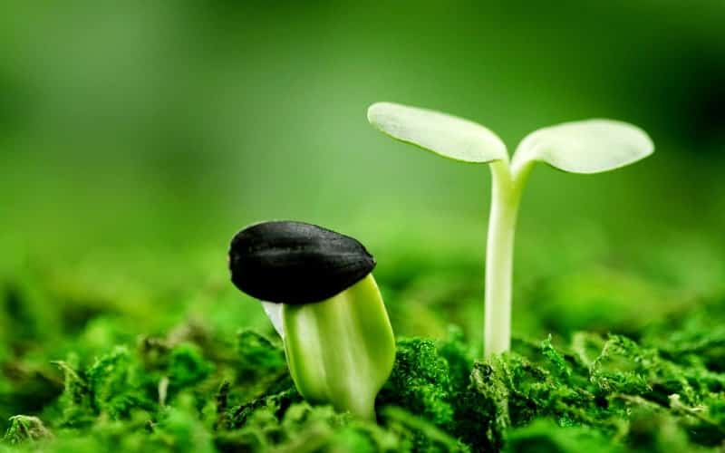
Sau khi nghe câu chuyện của hai hạt mầm, em thích hạt mầm nào? Vì sao?

Slide 6

Thứ ba ngày 8 tháng 2 năm 2022
Đạo đức
Bài 10: Kiềm chế cảm xúc tiêu cực (tiết 1)

Slide 7
NỘI DUNG BÀI HỌC
1
Tìm hiểu ý nghĩa của việc kiềm chế cảm xúc tiêu cực
2
Tìm hiểu cách kiềm chế cảm xúc tiêu cực

Slide 8

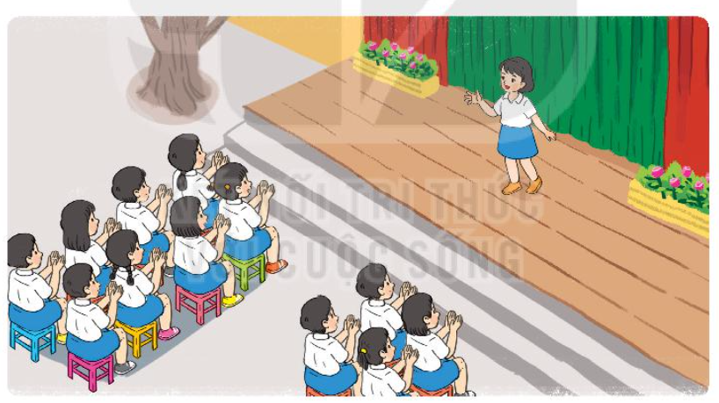
1. Ý nghĩa của việc kiềm chế cảm xúc tiêu cực
HOẠT ĐỘNG THEO CẶP
Thời gian: 3 phút
Đọc tình huống 1 trong sgk, thảo luận với bạn để nhận xét về cách vượt qua sự lo lắng, sợ hãi của Hoa.

Slide 9
1. Ý nghĩa của việc kiềm chế cảm xúc tiêu cực
1
Lần đầu tiên Hoa biểu diễn tiết mục văn nghệ trước toàn trường. Bạn cảm thấy rất lo lắng, sợ hãi.
Hoa liền hít thở thật sâu để lấy lại bình tĩnh và tự nhủ: “Đừng sợ, mình nhất định sẽ làm được”. Cuối cùng, Hoa đã biểu diễn rất tốt và nhận được những tràng pháo tay của mọi người.

Slide 10
1. Ý nghĩa của việc kiềm chế cảm xúc tiêu cực
Do đây là lần đầu tiên Hoa biểu diễn văn nghệ nên Hoa rất lo lắng và sợ hãi.
Hoa đã hít thở thật sâu rồi tự động viên, khích lệ mình để mình có thể biểu diễn tốt nhất. Sự cố gắng vượt qua nỗi lo lắng và sợ hãi ấy Hoa đã vượt qua, buổi biểu diễn rất tốt và được mọi người vỗ tay khen thưởng.

Slide 11
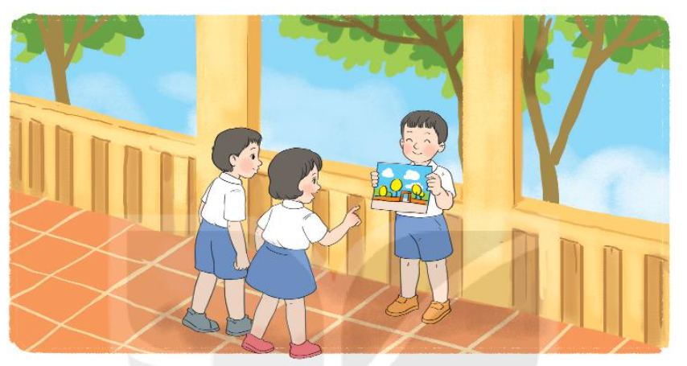
1. Ý nghĩa của việc kiềm chế cảm xúc tiêu cực
HOẠT ĐỘNG THEO CẶP
Thời gian: 3 phút
Bạn nào đã kiềm chế được cảm xúc tiêu cực? Kiềm chế bằng cách nào?
Việc kiềm chế cảm xúc tiêu cực đã đem lại điều gì cho bạn?

Slide 12
1. Ý nghĩa của việc kiềm chế cảm xúc tiêu cực
2
Hải và Sơn tham gia cuộc thi vẽ tranh. Hải lỡ tay làm đỗ màu nước lên bài vẽ của hai bạn khiến cả hai củng lo lắng. Hải tự trách mình và từ bỏ cuộc thi. Còn Sơn, sau một phút trấn tĩnh, bạn liền dùng ngay vết màu loang trên giấy để vẽ bầu trời trong bức tranh của mình. Cuối cùng, bài vẽ của Sơn được cô giáo và các bạn khen.

Slide 13
1. Ý nghĩa của việc kiềm chế cảm xúc tiêu cực
Bạn kiềm chế được cảm xúc tiêu cực là bạn Sơn. Bạn kiềm chế bằng cách trấn tĩnh lại, đối mặt với nỗi lo lắng đó.
Việc kiềm chế cảm xúc tiêu cực của Sơn đã giúp cho bức tranh của bạn ấy được cô giáo và các bạn khen ngợi.

Slide 14

1. Ý nghĩa của việc kiềm chế cảm xúc tiêu cực
Biết kiềm chế cảm xúc tiêu cực sẽ giúp ta bình tĩnh hơn, suy nghĩ rõ ràng và sáng tạo.
Điều đó giup ta dễ dàng thành công trong cuộc sống.

Slide 15
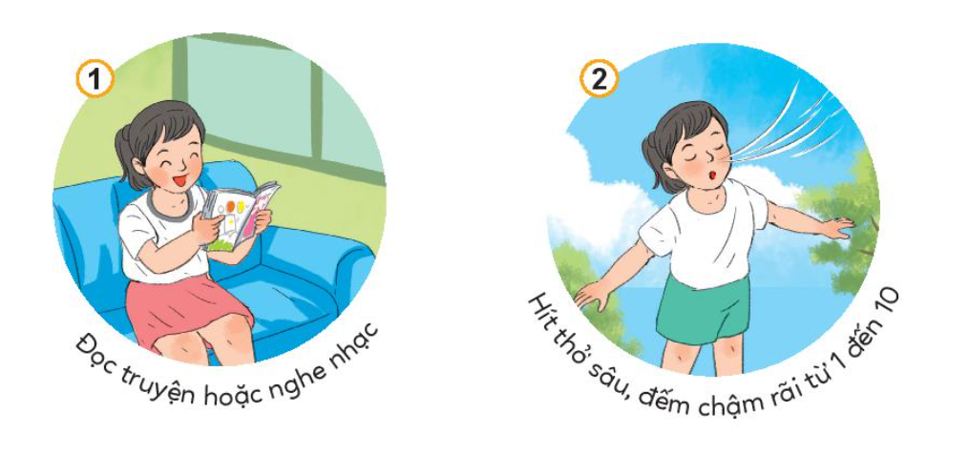
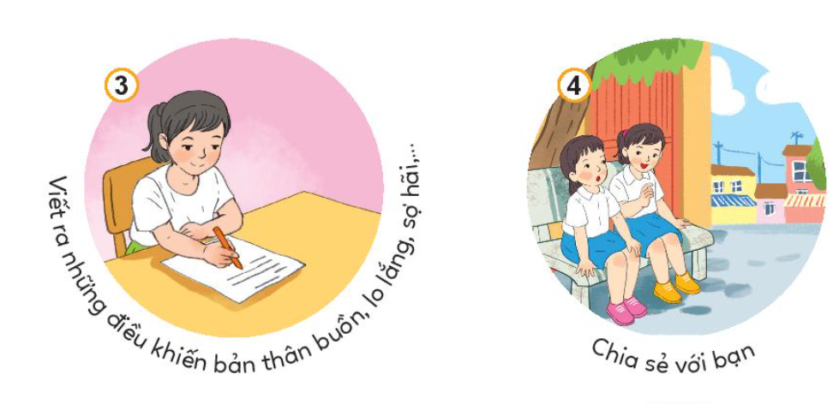
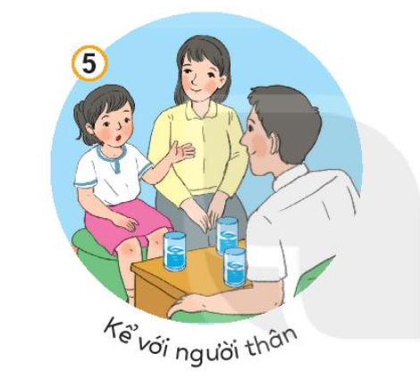
2. Cách kiềm chế cảm xúc tiêu cực
Em đã từng áp dụng cách nào để kiềm chế cảm xúc tiêu cực? Sau đó em cảm thấy thế nào?
Em còn biết cách kiềm chế cảm xúc tiêu cực nào khác?

Slide 16
2. Cách kiềm chế cảm xúc tiêu cực
Một số cách để kiềm chế cảm xúc tiêu cực:
Hít thở sâu để giữ tình huống.
Phân tích nỗi sợ và xác định những lo lắng đó là gì.
Dũng cảm đối diện với nỗi sợ đó.
Tâm sự với bạn bè, người thân…

Slide 17

CHÚC CÁC CON
CHĂM NGOAN HỌC GIỎI

